Slide 1

Manual de Usuario
Ticket TI
Sitio Web

Slide 2
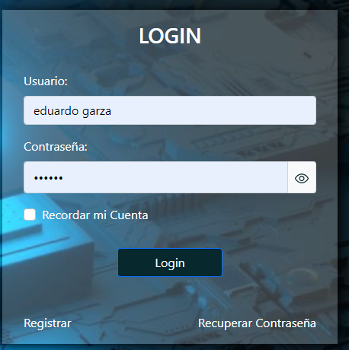
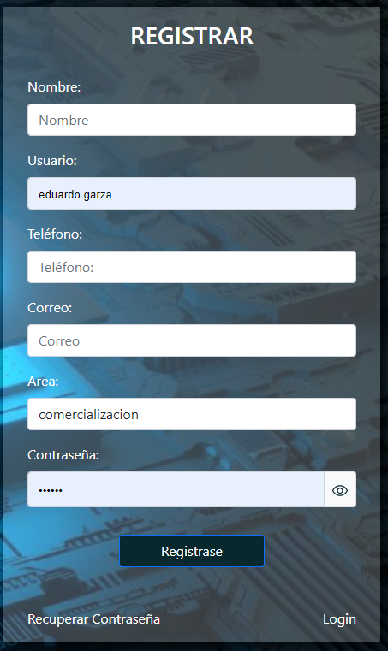
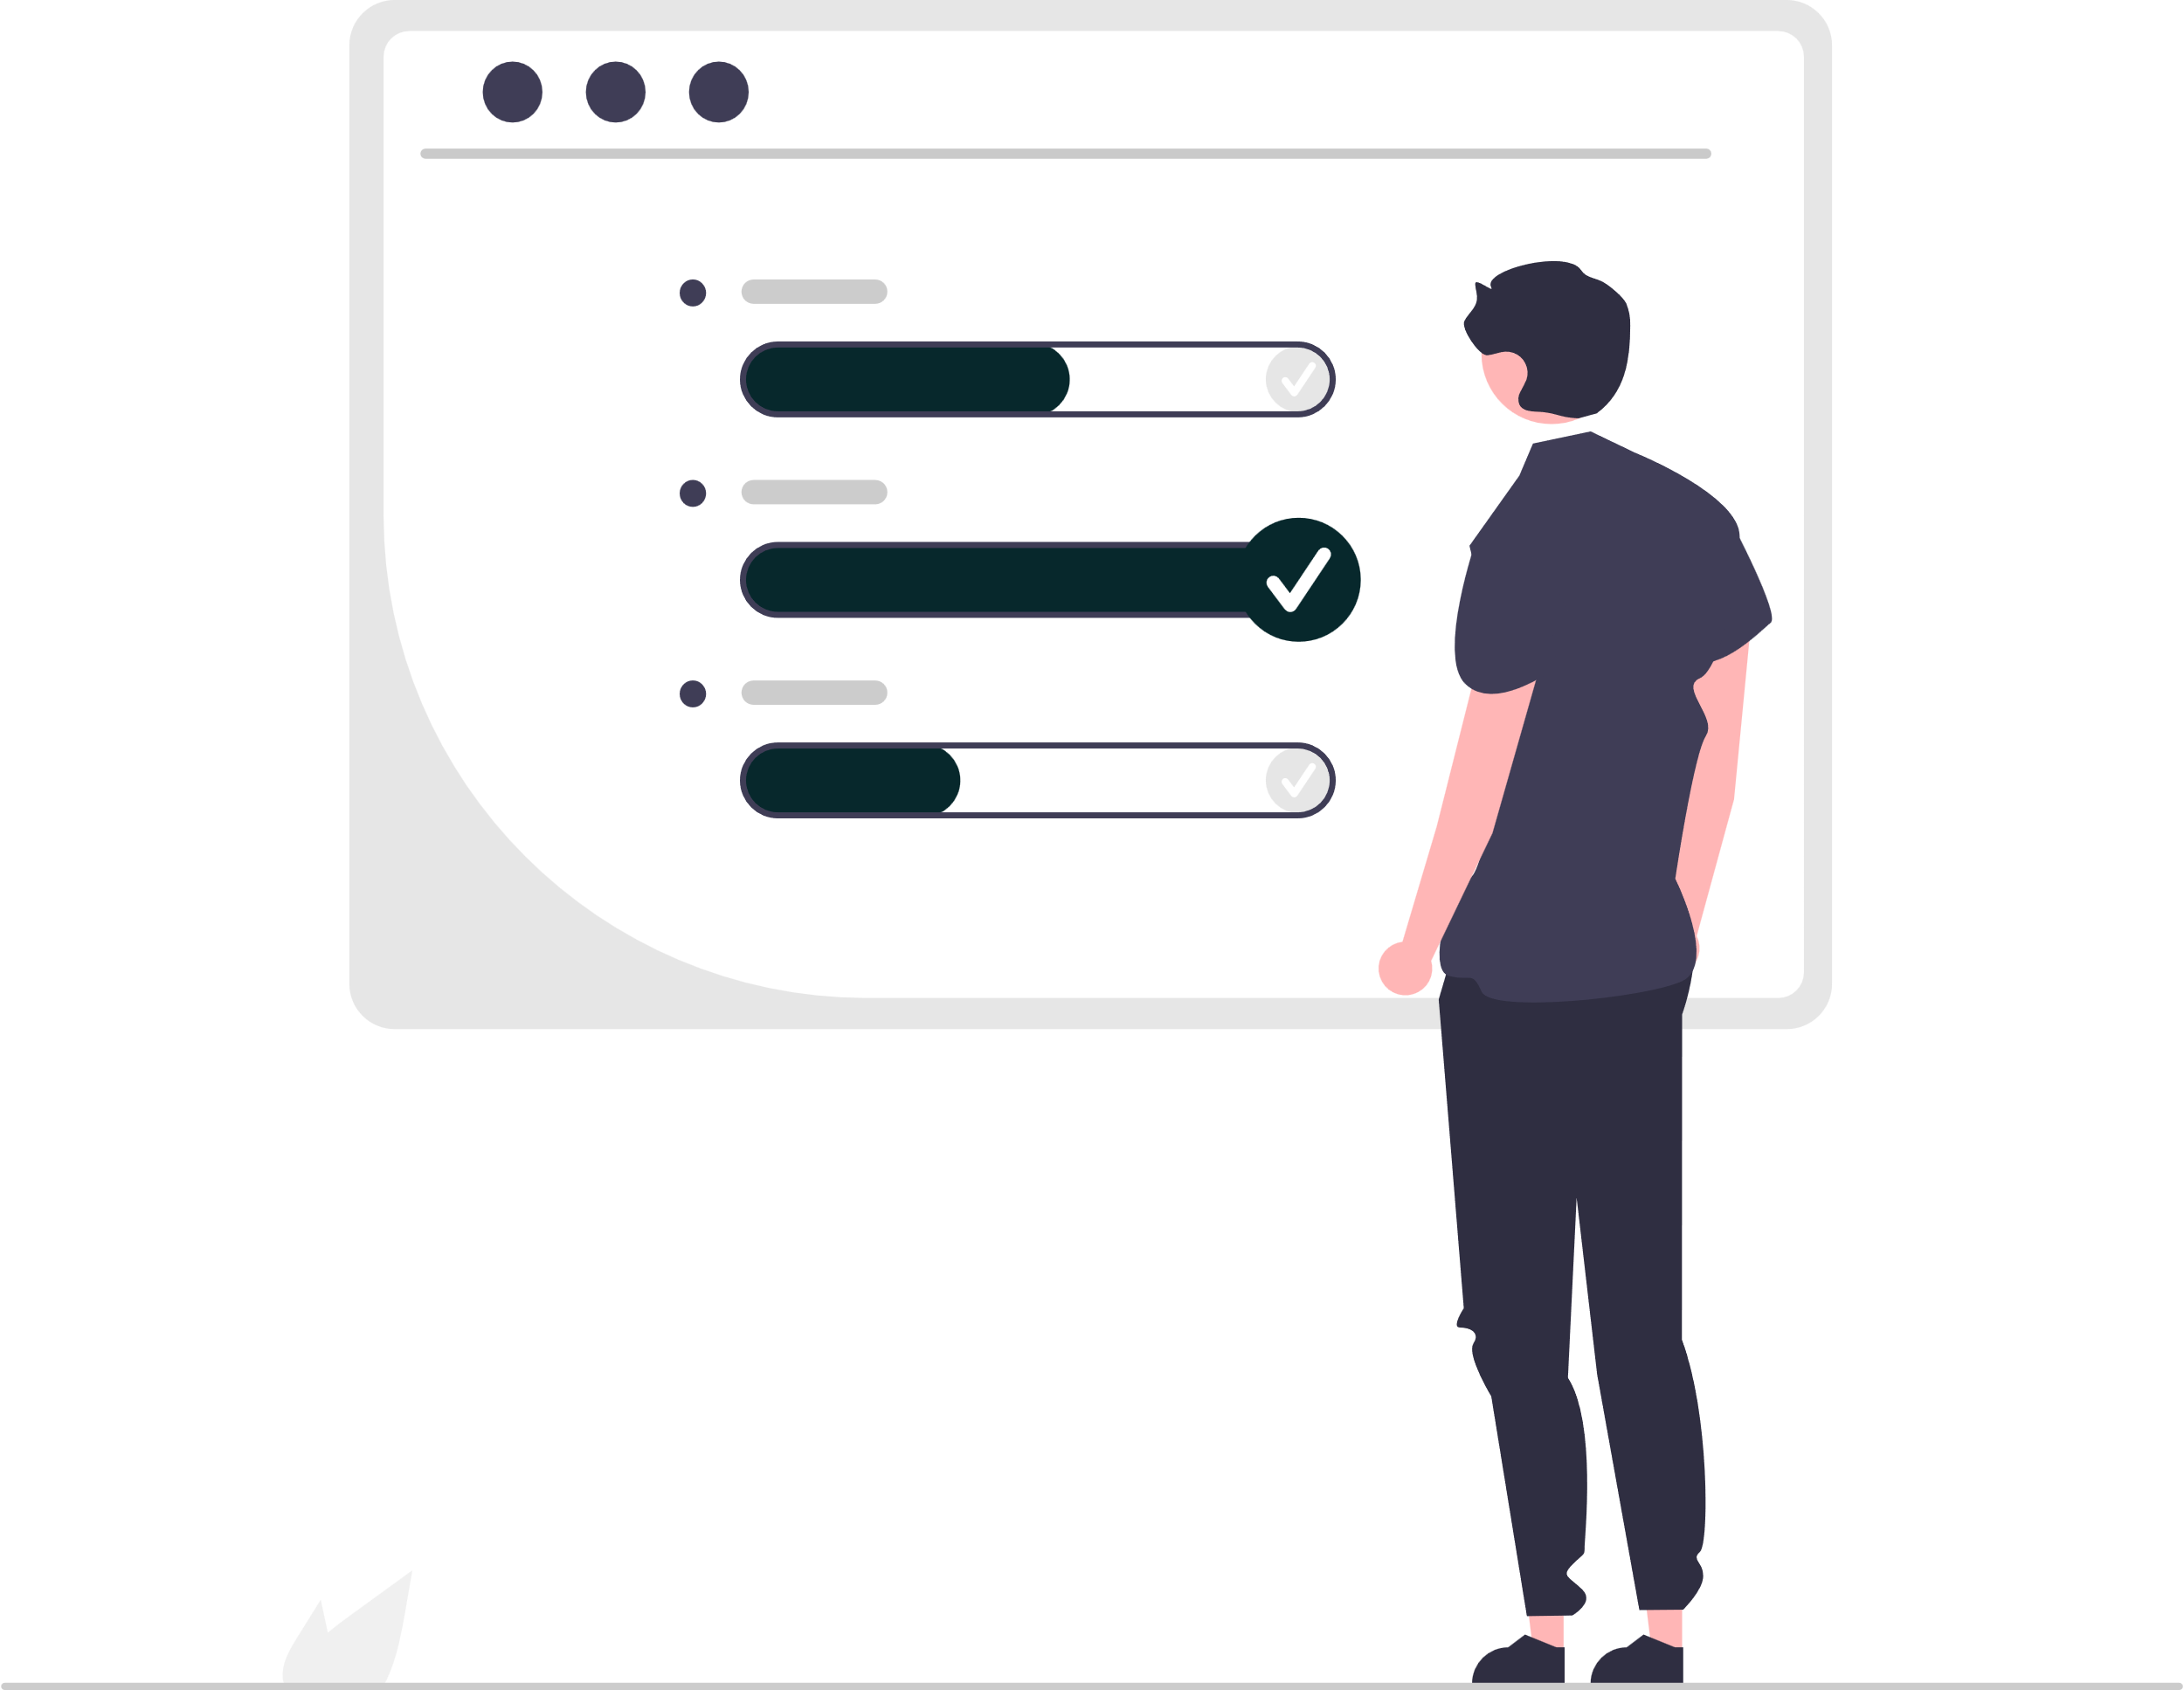
Registro
1.- Ingresar a la https://ti.grupoccima.com/
En el Botón de REGISTRAR hacer clic
2.- Ingresas tus Datos, Correo y Teléfono de preferencia los proporcionados por la empresa.

Slide 3
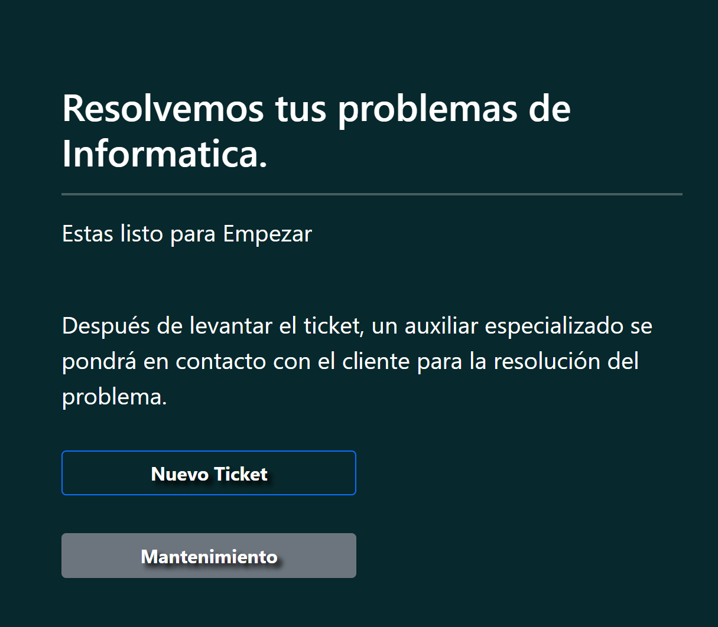

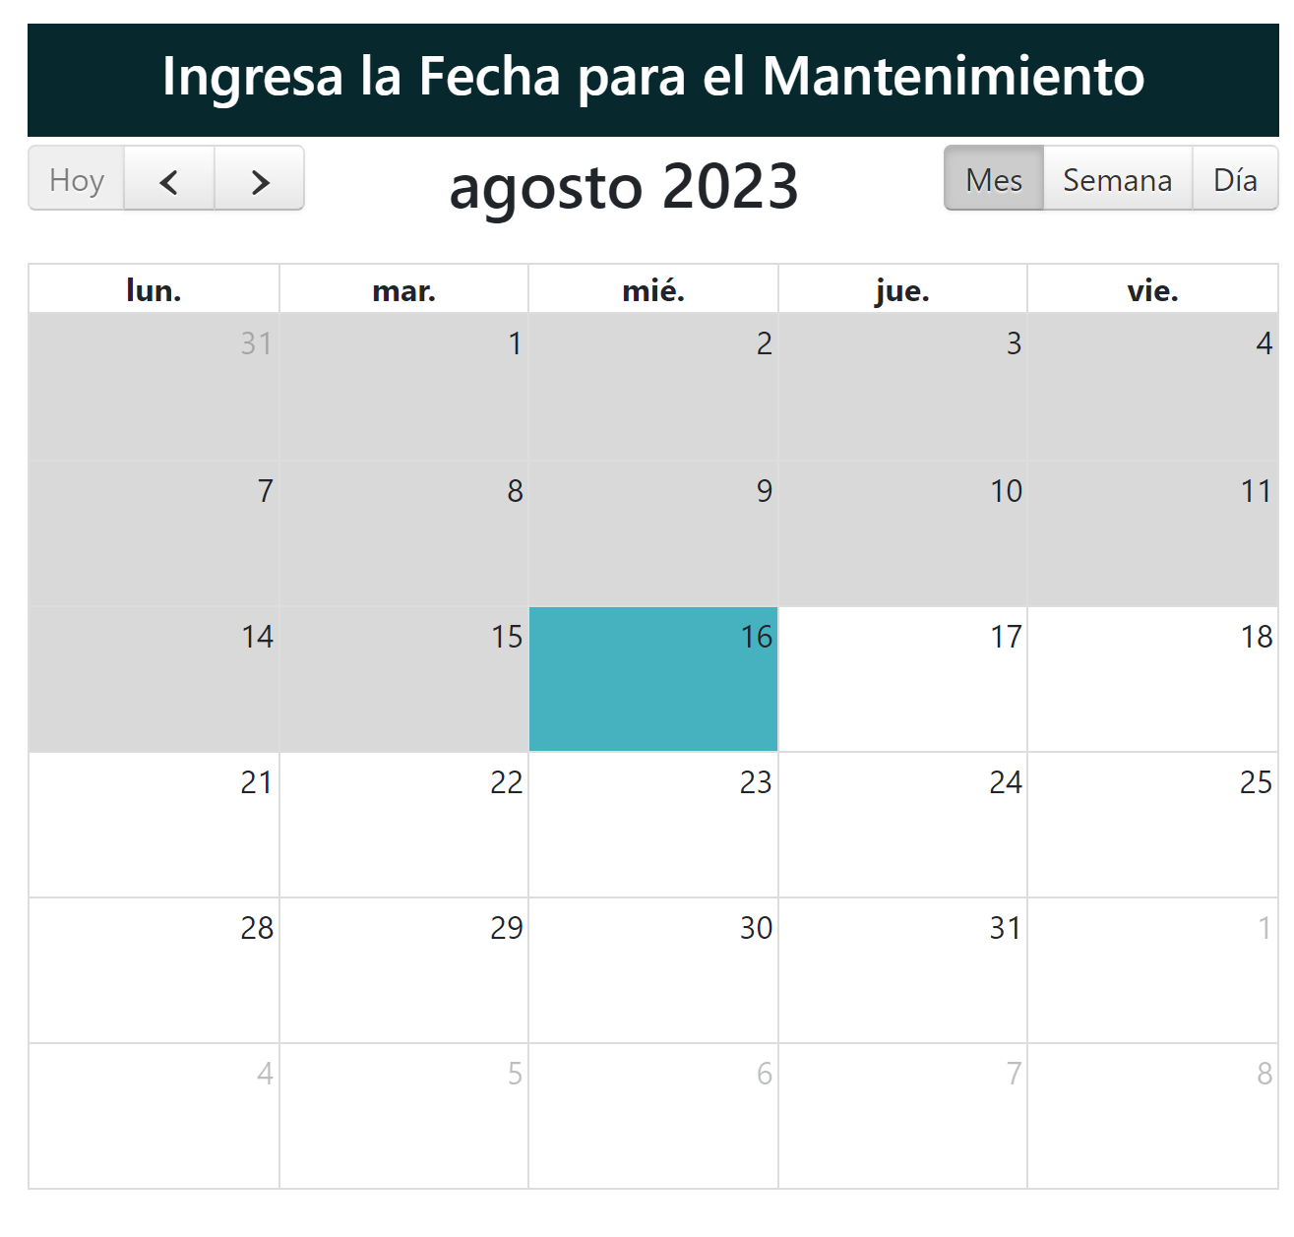
Agendar Mantenimiento
1.- Ingresa con tu usuario y contraseña y haz clic en Mantenimiento
2.Seleciona la fecha en la que tu equipo puede recibir Mantenimiento, el Equipo de Ti Confirmara la Fecha,

Slide 4
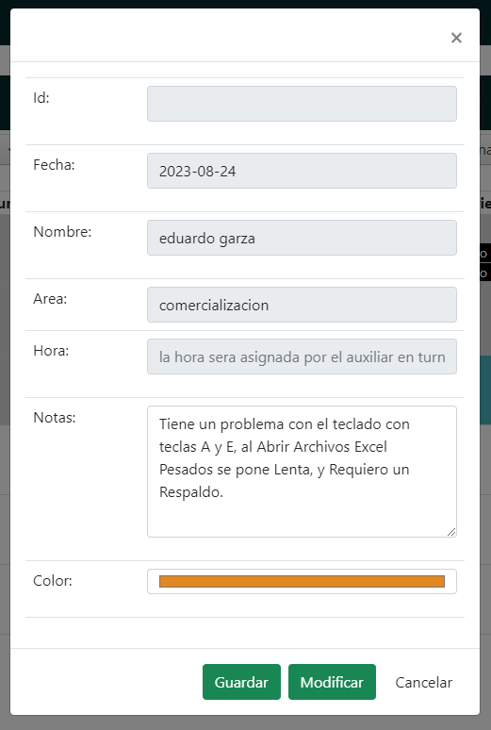
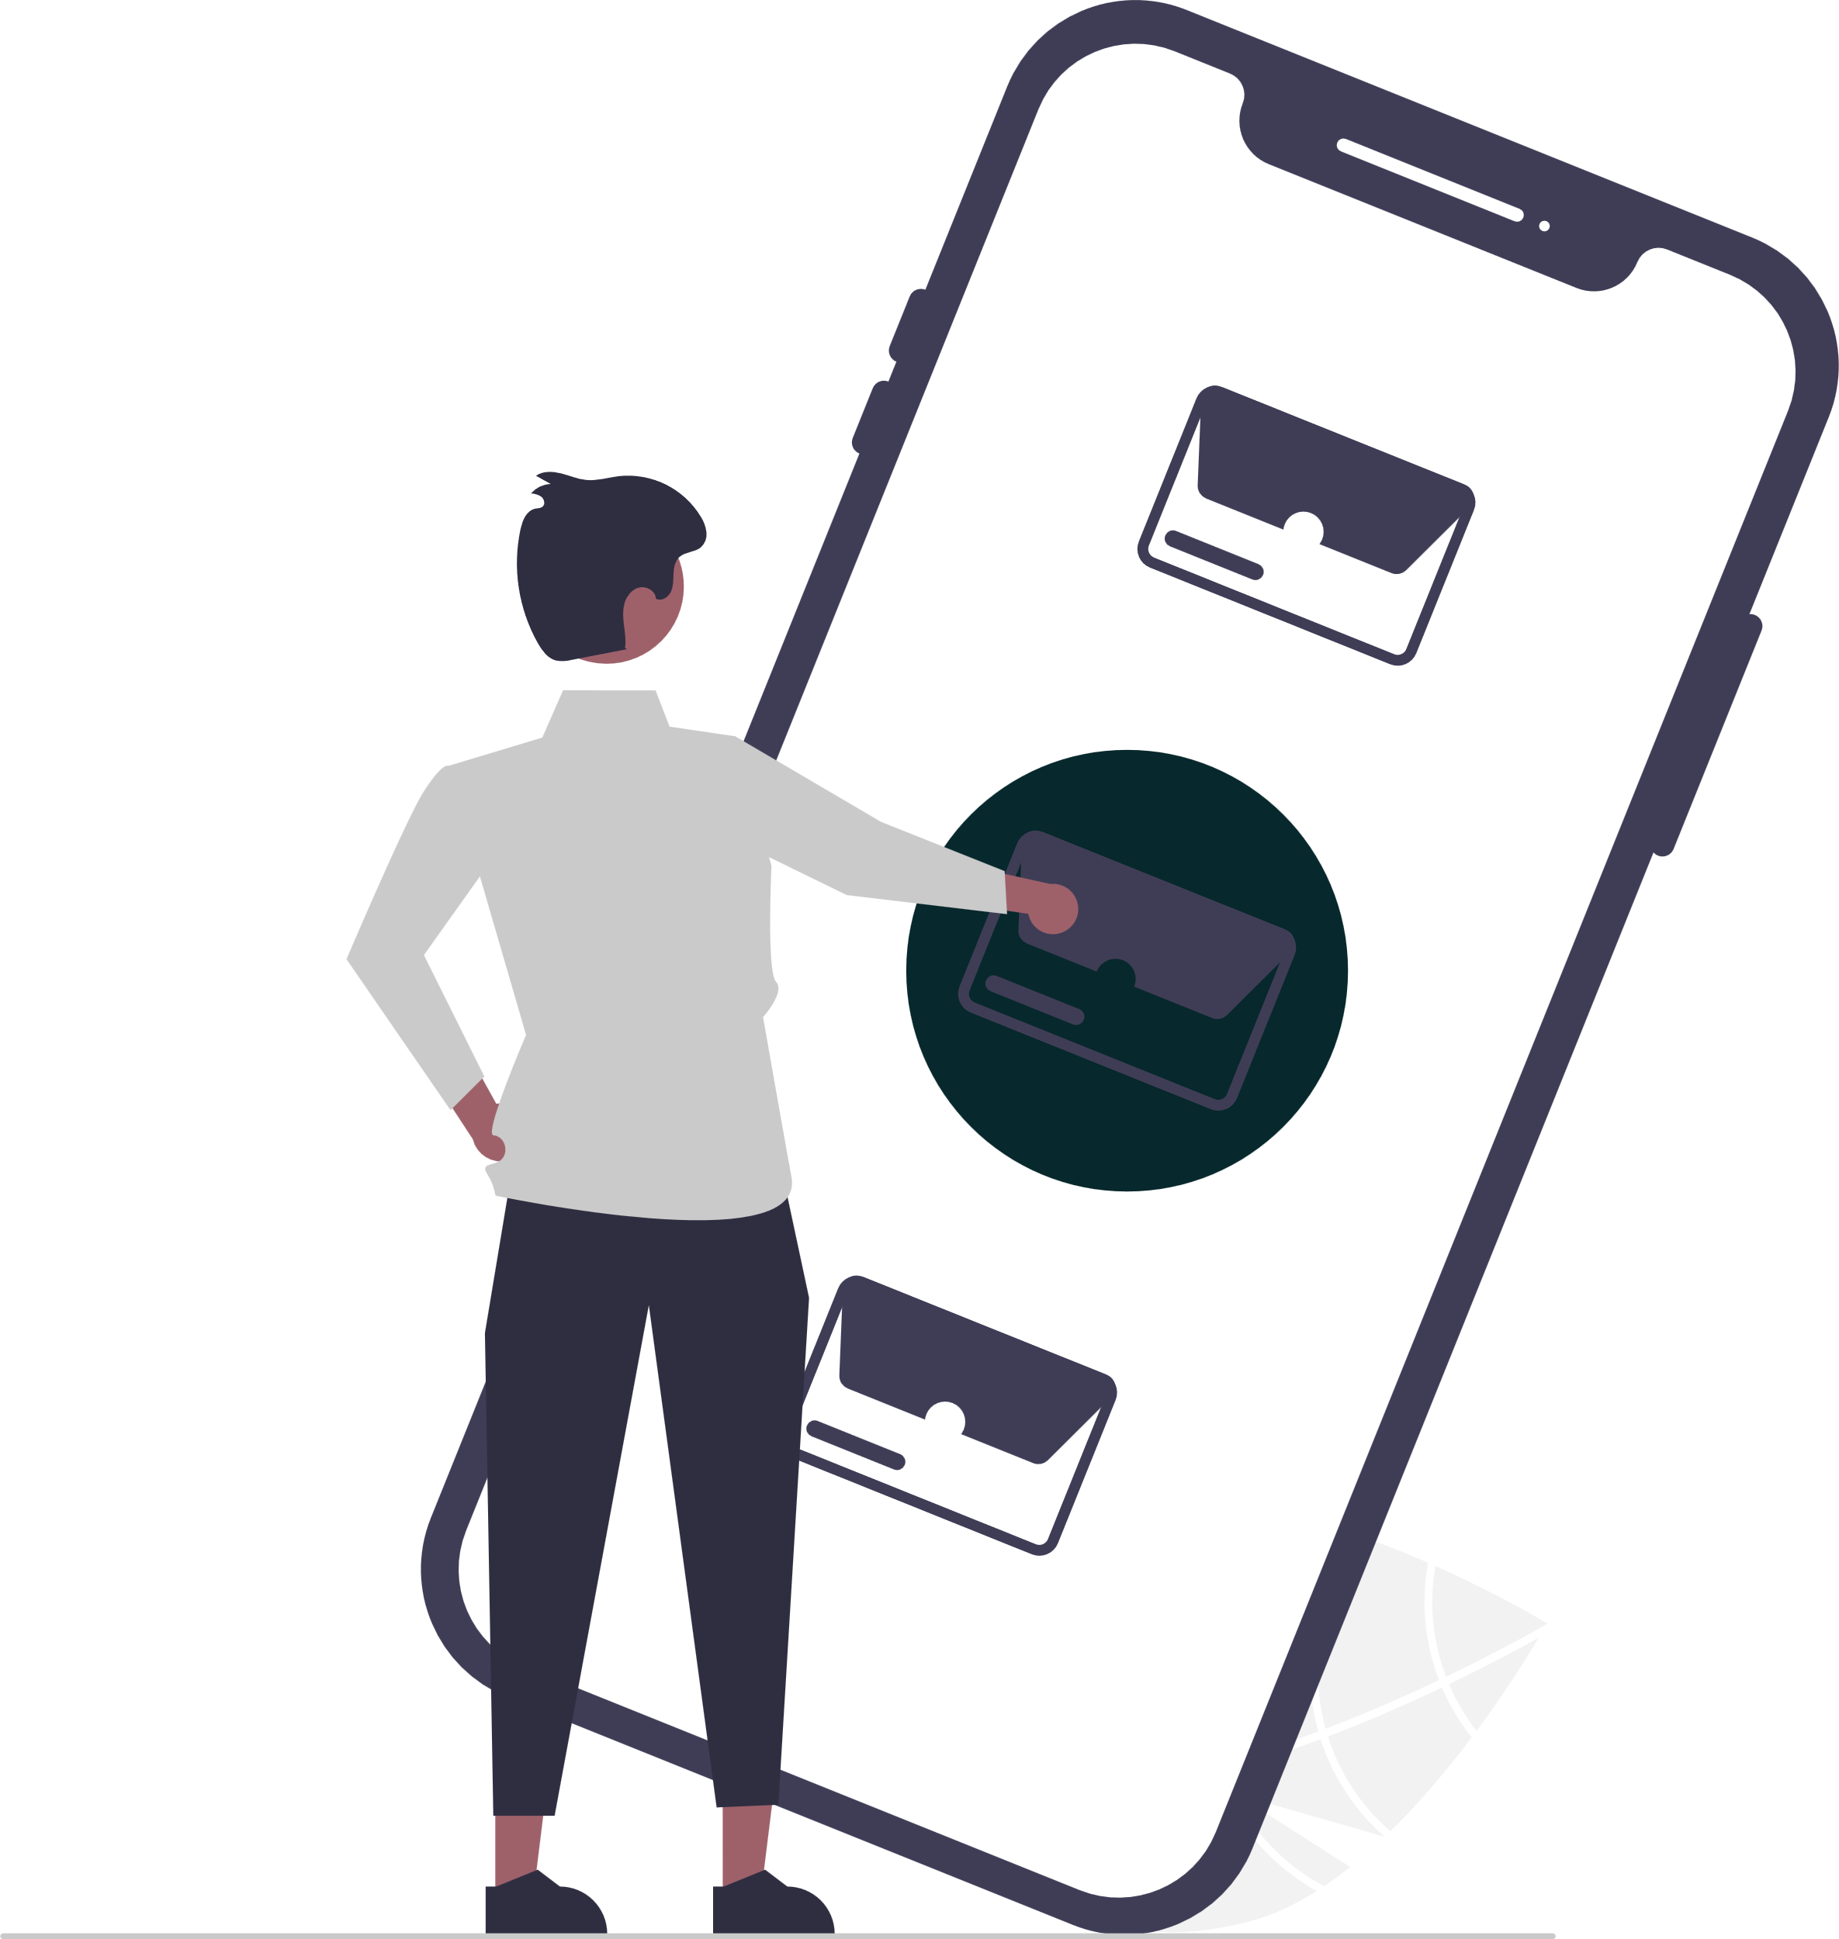
Agendar Mantenimiento
Ejemplo
Nota: Recuerda agregar una pequeña Descripción de los Problemas que presenta tu equipo, y si requieres un Respaldo o NO,

Slide 5
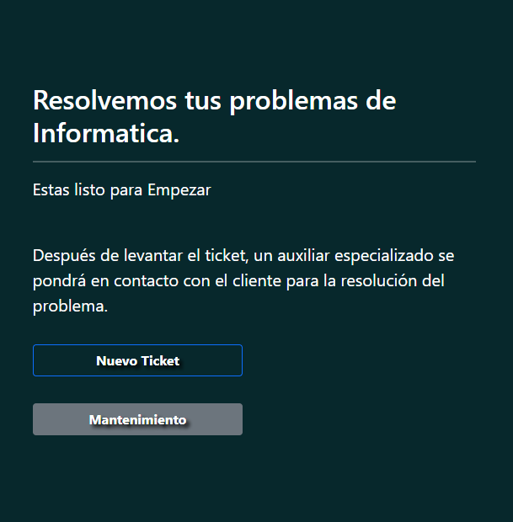
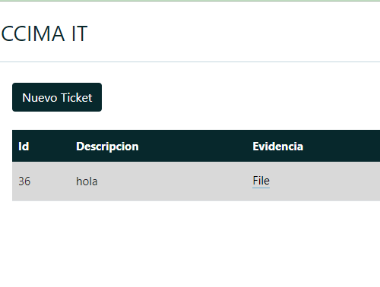
Agendar Tickets
1.- Ingresa con tu usuario y contraseña y haz clic en Nuevo Ticket
2.Selecciona el botón de nuevo ticket

Slide 6
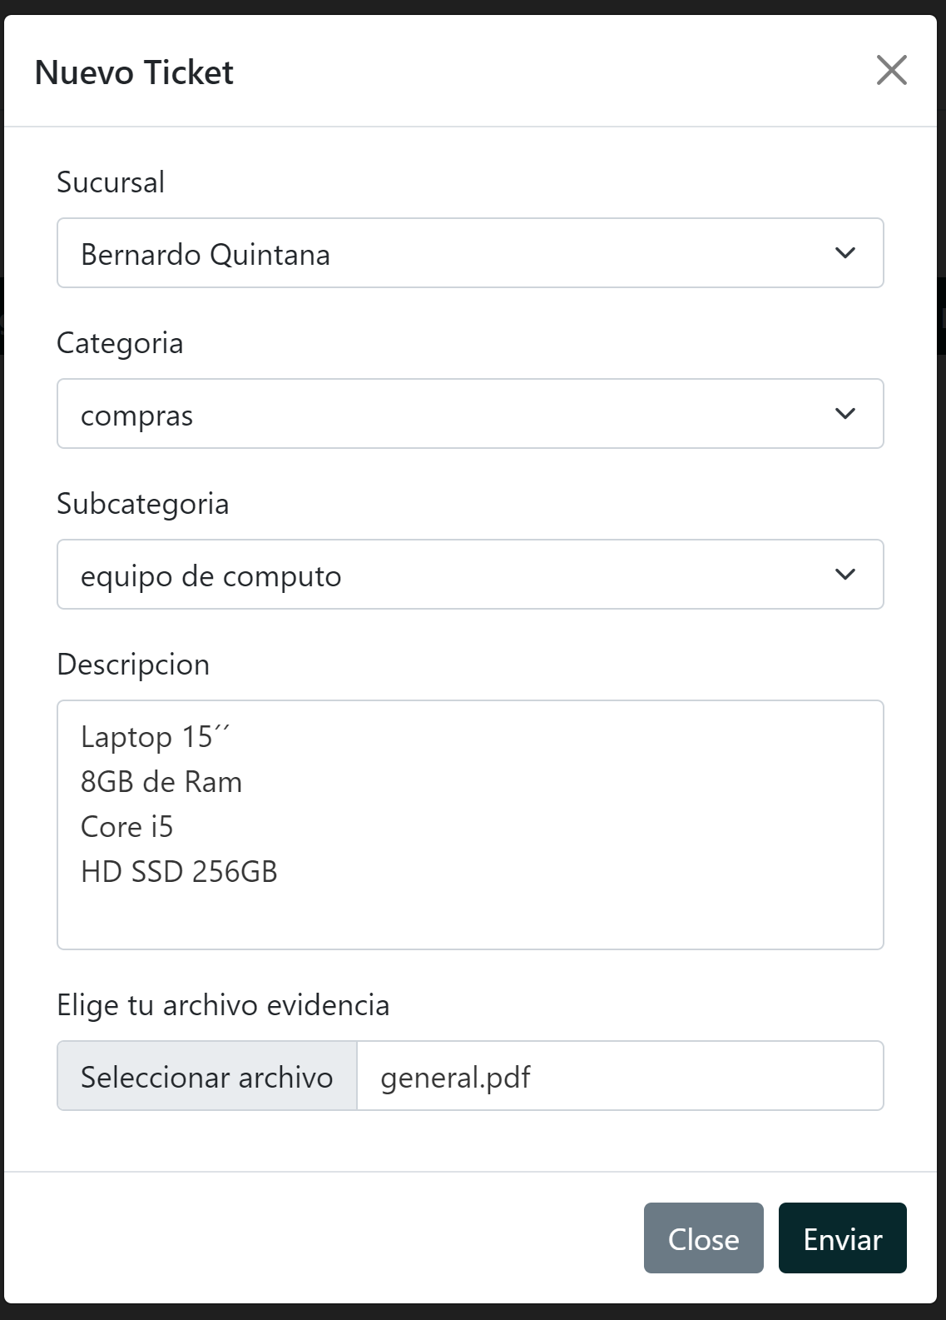
Ingresa la Categoría y subcategoría del Apoyo que requieres, Agrega una breve Descripción Del Problema y una captura, en caso de que se requiera una autorización de tu Gerente, Agregarla también,

